Slide 1
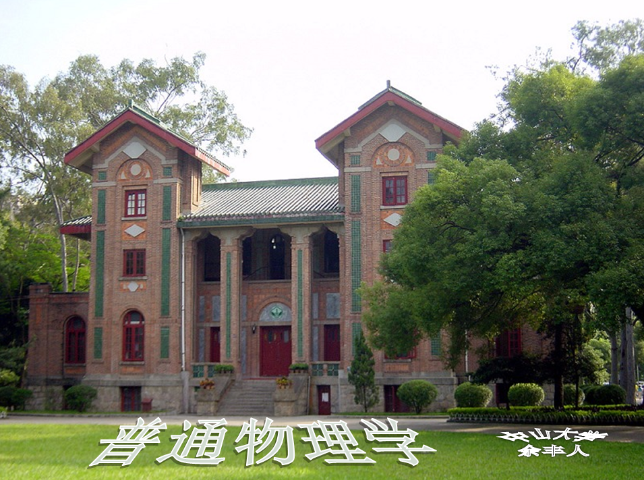

Slide 2
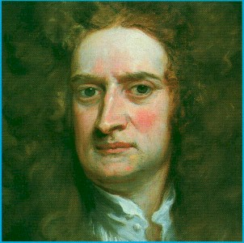
第2章 质点动力学
§1 相互作用和力
§2 牛顿运动定律
§3 牛顿运动定律应用
§4 动量定理
§5 角动量定理
§6 动能定理
§7 功能原理
牛顿

Slide 3
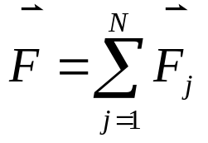
§1 相互作用和力
一. 相互作用和力的概念
相互作用，是物体运动状态相互影响的作用关系。
力，是相互作用的力学表现，它是物体运动状态改变的原因。
基本的相互作用力只有四种，它们分别是万有引力、电磁力、强核力、弱核力。
万有引力和电磁力是长程力，其作用范围可达到宏观级别。
强核力和弱核力都是短程力，其作用范围只能达到微观级别。
自然界的任何相互作用力都归结为这四种相互作用力。重力由万有引力所形成；弹力由电磁力形成；摩擦力也是由电磁力所形成；日常所见的力基本都是由电磁力所形成，所以电磁力是应用最广泛的 力。
力是矢量，它满足叠加定理：

Slide 4

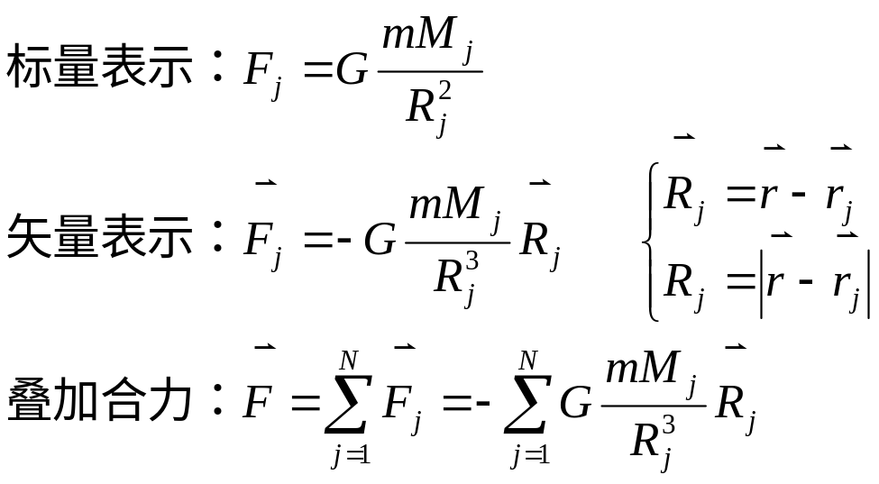












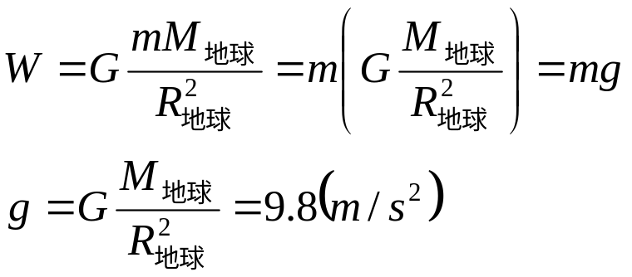
二. 常见力
1. 万有引力
2.重力
重力：
地球

Slide 5
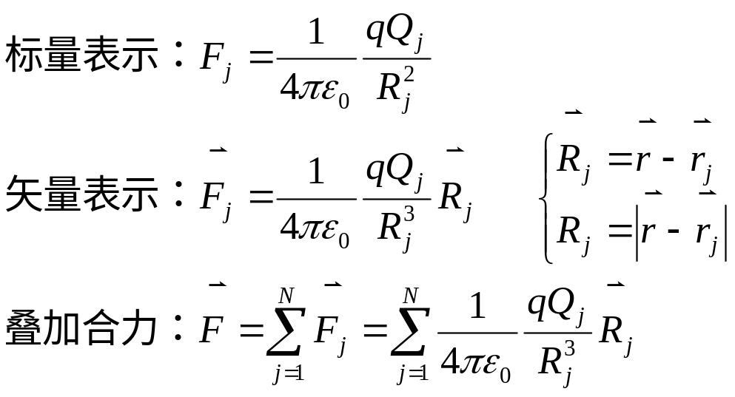






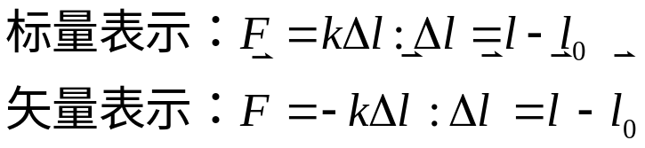



3. 静电力
4.弹力

Slide 6




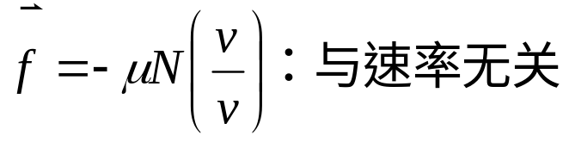





5.正压力和支撑力
支撑力
正压力和支撑力，是物体通过一定面积相接触而产生的相互作用力。
正压力
6.拉力和张力
拉力，是绳或线对物体的作用力。
张力，是绳子内部各段之间的作用力。
张力
拉力
7.摩擦力

Slide 7
§2 牛顿运动定律
一. 牛顿三大定律
1. 牛顿第一定律
牛顿第一定律：任何物体，只要没有外力改变它的状态，便会永远保持静止或匀速直线运动的状态。
牛顿第一定律，称为惯性定律，物体具有保持静止或匀速直线运动状的特性，称为物体的惯性。
力是物体的运动状态改变的根本原因，没有力，物体运动状态不会改变。
惯性参照系，是牛顿第一定律成立的参照系，牛顿第一定律规定了一批参照系为惯性参照系，它们彼此之间作匀速直线运动。
惯性参照系之间的坐标变换，为伽利略坐标变换。

Slide 8
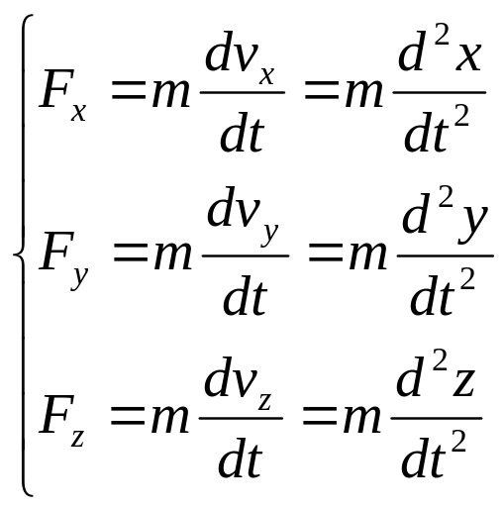
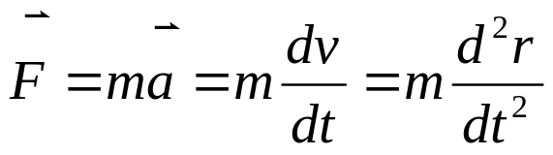

2. 牛顿第二定律
牛顿第二定律：在惯性参照系中，物体受到外力作用时，它所获得的加速度的大小与外力的大小成正比，并与物体的质量成反比，加速度的方向与外力的方向相同。
牛顿第二定律的质量，称为惯性质量（万有引力质量称为引力质量，虽然惯性质量等于引力质量，但这两个质量概念不相同），惯性质量的大小表示了物体惯性的大小。
牛顿第二定律，是二阶微分方程。

Slide 9
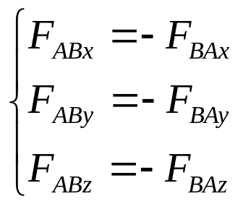


3. 牛顿第三定律
牛顿第三定律：两个物体之间的作用与反作用力，在同一条直线上，大小相等，方向相反，
作用与反作用力，是成对出现的，施力者施加给物体的力称为作用力，物体反作用给施力者的力称为反作用力。
真实作用力，一定存在反作用力，找不到反作用力的作用力，是虚拟的作用力，虚拟力是不存在施力者的作用力。

Slide 10
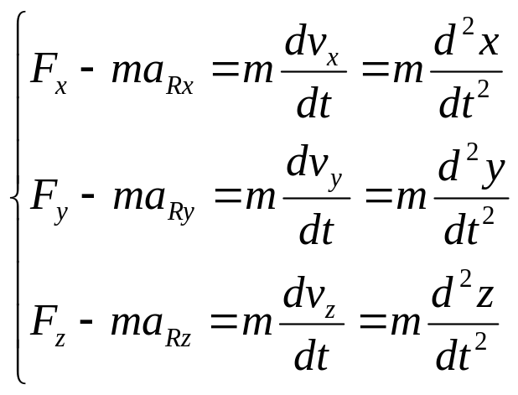

二.非惯性参照系
1.惯性力
非惯性参照系，是相对惯性参照系作加速运动的参照系。
非惯性参照系与惯性参照系之间的坐标变换为非伽利略坐标变换。
在非惯性参照系中，物体除受到实在力的作用外，总要受到一个惯性力的作用，这个惯性力是没有施力者的虚拟力，它不存在反作用力。
在非惯性参照系中，要使牛顿第二定律成立，必须在物体的作用力中加入惯性力的作用。

Slide 11






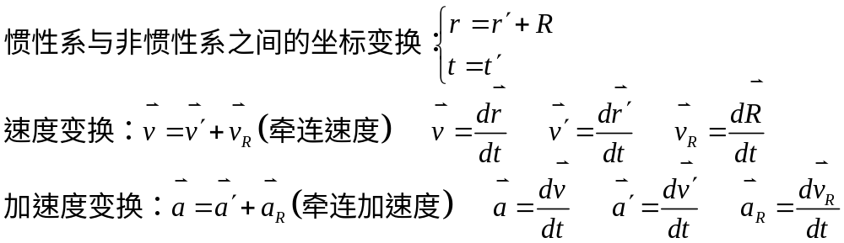
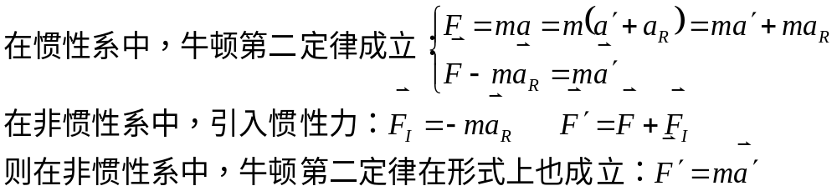
2.惯性力存在证明

Slide 12
§3 牛顿运动定律应用
一. 牛顿运动定律应用方法
1.牛顿运动定律在惯性参照系中的应用方法
建立惯性坐标系。
选取恰当的点作为代表物体运动的质点。
写出质点的位矢、速度和加速度的分量表达式。
写出质点所受力的分量表达式。
列出牛顿第二定律的分量表达式。
解微分方程。
写出初始条件，并根据初始条件定解。

Slide 13
2.牛顿运动定律在惯性参照系中的应用方法
建立惯性坐标系和非惯性坐标系，确定牵连加速度的分量。
选取物体上恰当的点作为代表物体运动的质点。
在非惯性坐标系中，写出质点的位矢、速度和加速度的分量表达式。
在非惯性坐标系中，写出质点所受的力和惯性力的分量表达式。
在非惯性坐标系中，列出牛顿第二定律的分量表达式。
在非惯性坐标系中，解微分方程。
在非惯性坐标系中，写出初始条件，并根据初始条件定解。
根据坐标变换，将解从非惯性参照系变换到惯性坐标系中。

Slide 14

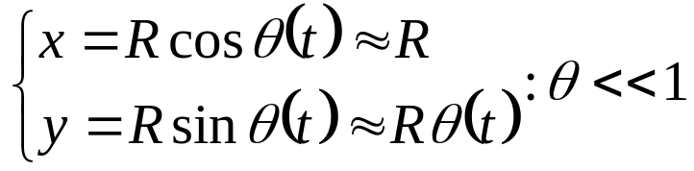


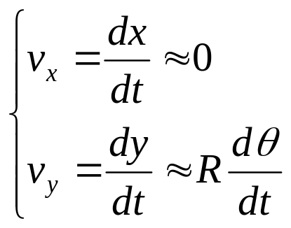
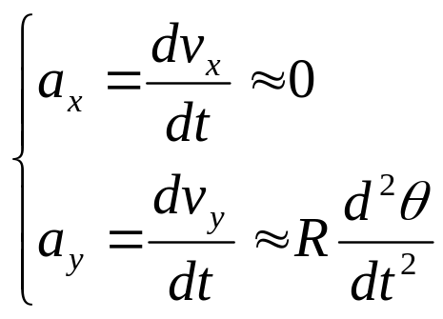


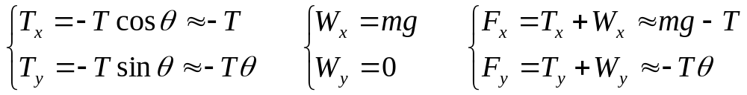
二. 牛顿运动定律应用举例
1.单摆问题
0
θ
R
T
m
c
mg

Slide 15

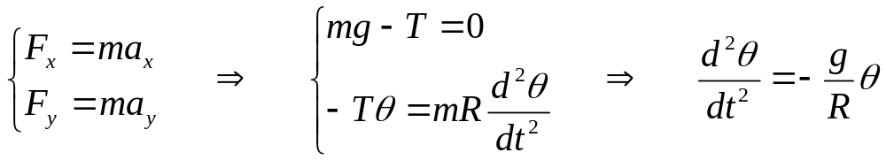

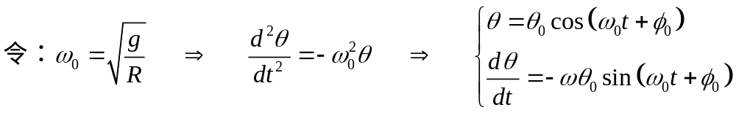

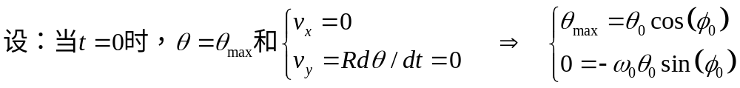

Slide 16
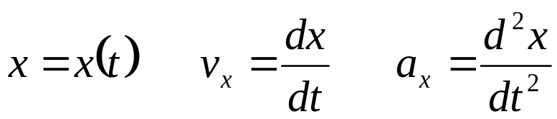





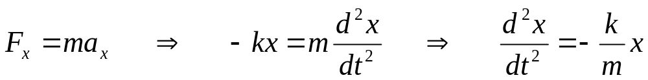
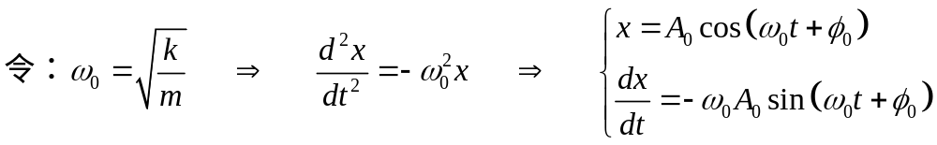
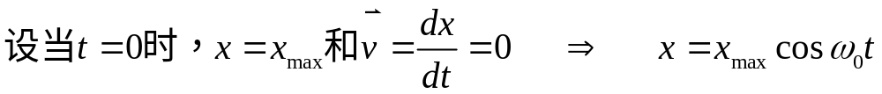
2.弹簧谐振子问题

Slide 17


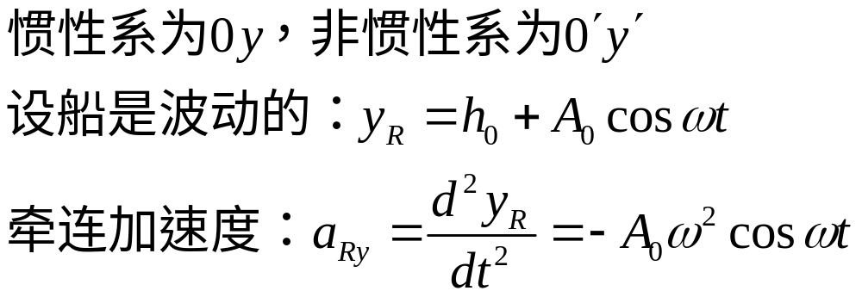



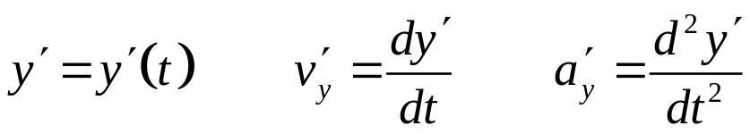
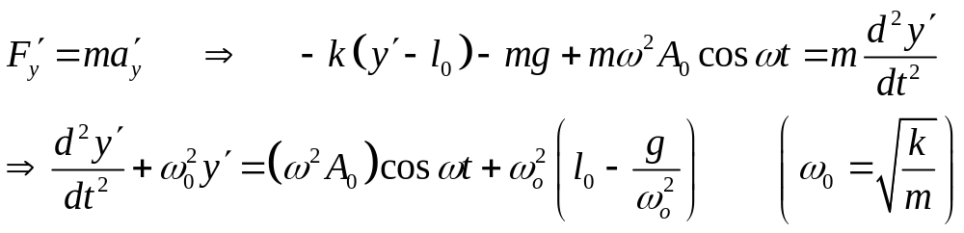
3.非惯性系问题（船上的弹簧振子）

Slide 18

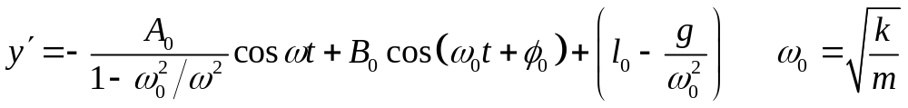
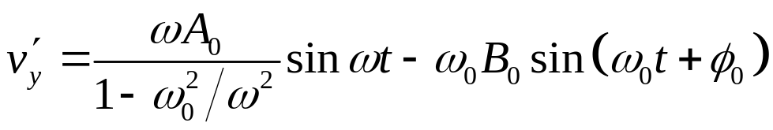

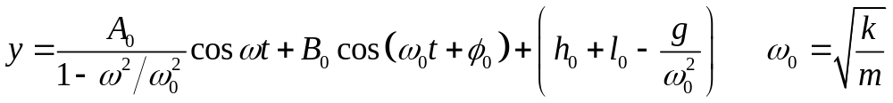
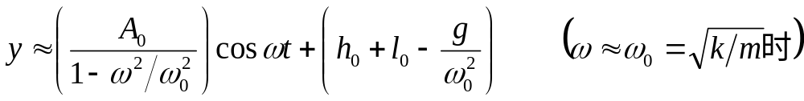

Slide 19
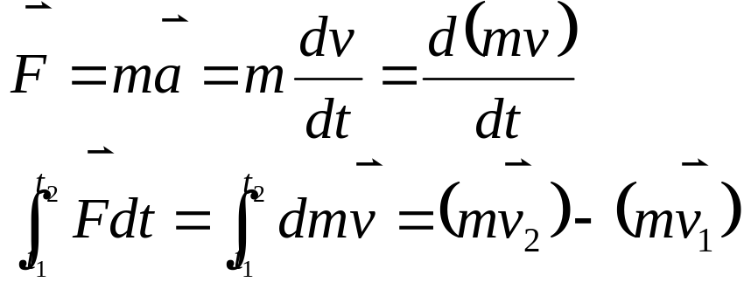










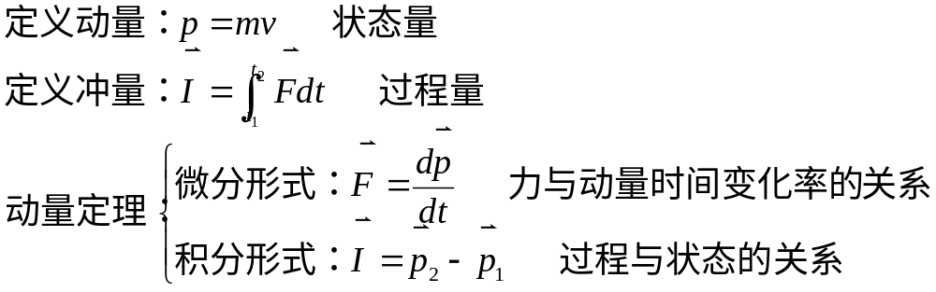

§4 动量定理
一.力的时间积累效应
二.动量定理

Slide 20







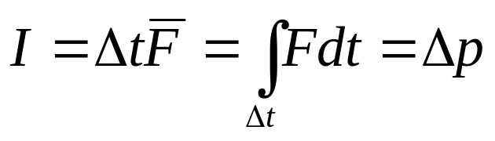
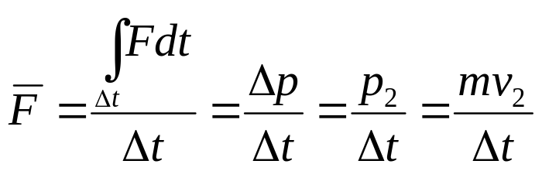
三.冲力问题
冲力，是一个复杂的随时间变化的力，并且作用时间非常短。
冲力的描述，可以用其平均力来描述，它可由动量定理求出。

Slide 21


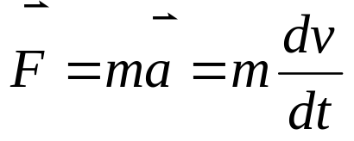

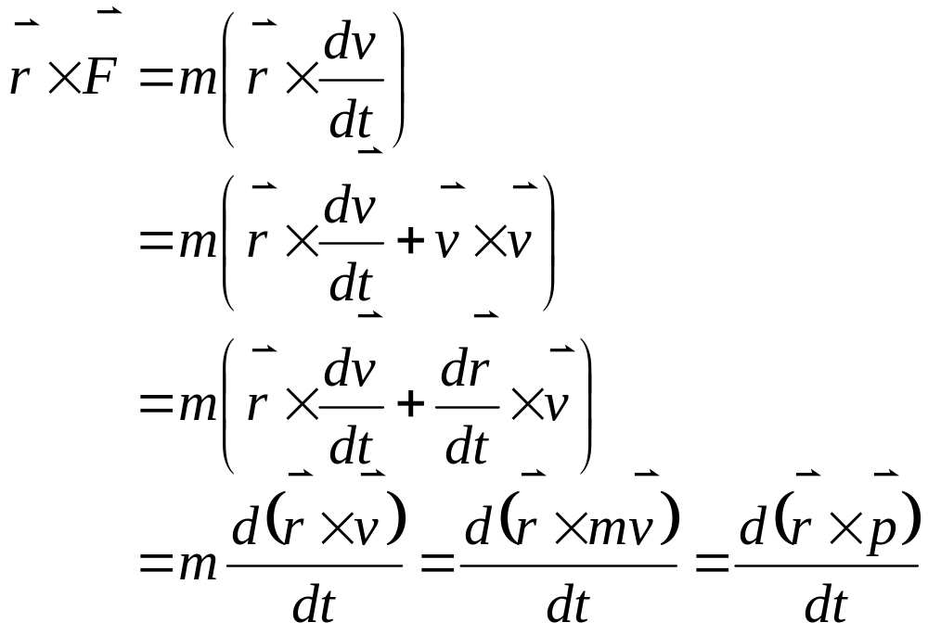






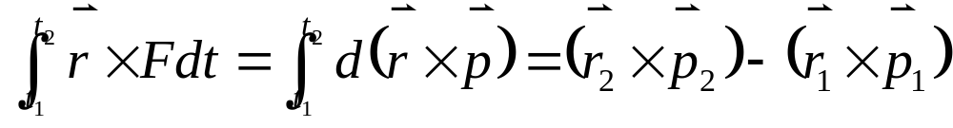
§5 角动量定理
一.横向力的时间积累效应

Slide 22
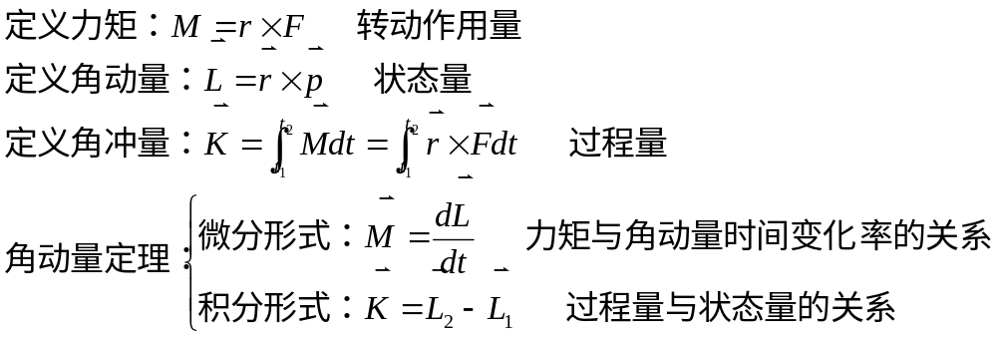






二.角动量定理

Slide 23
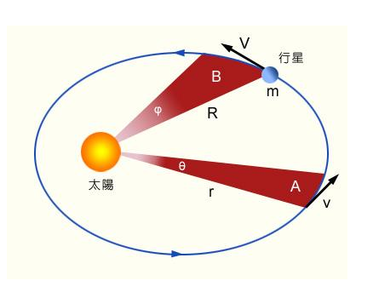
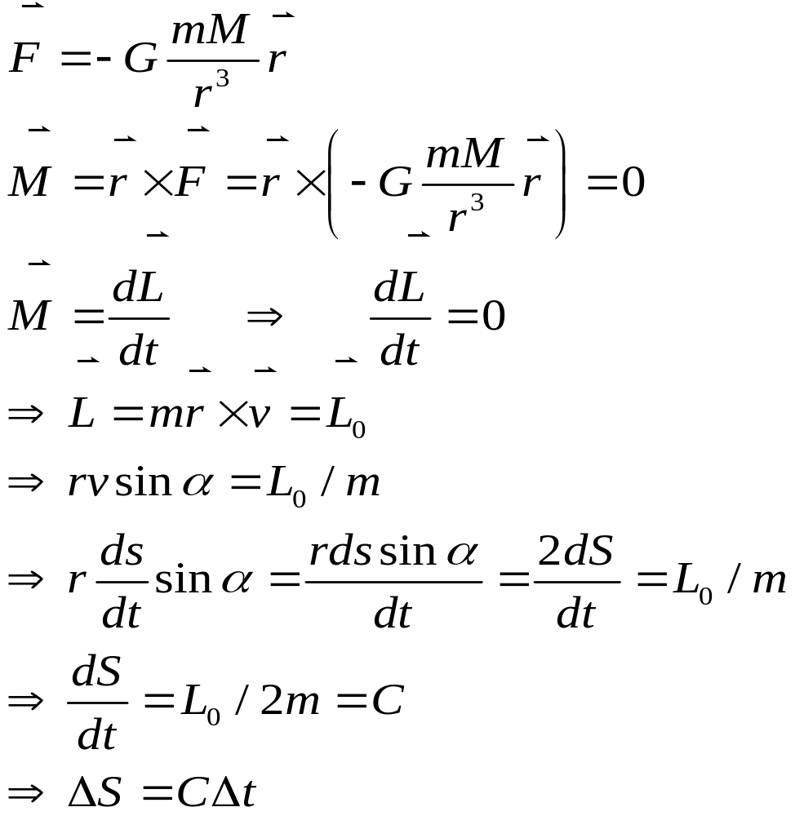


三. 开普勒定律
时间间隔相同，行星与太阳的连线扫过的面积相同

Slide 24






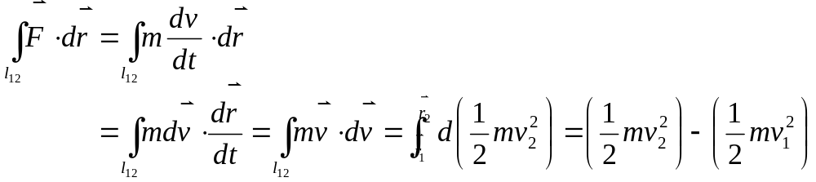
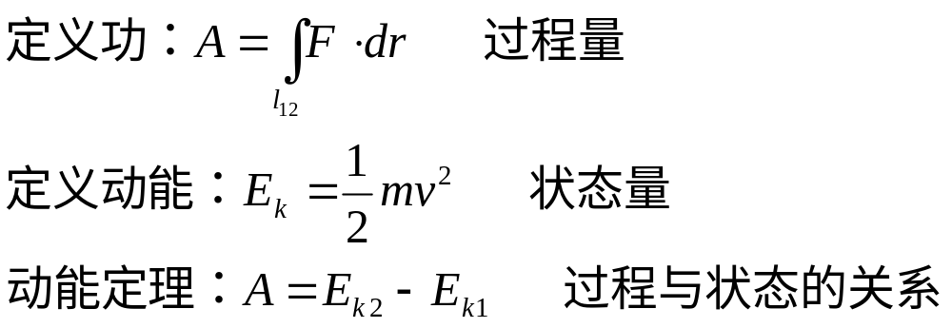
§6 动能定理
一.力的空间积累效应
二.动能定理

Slide 25
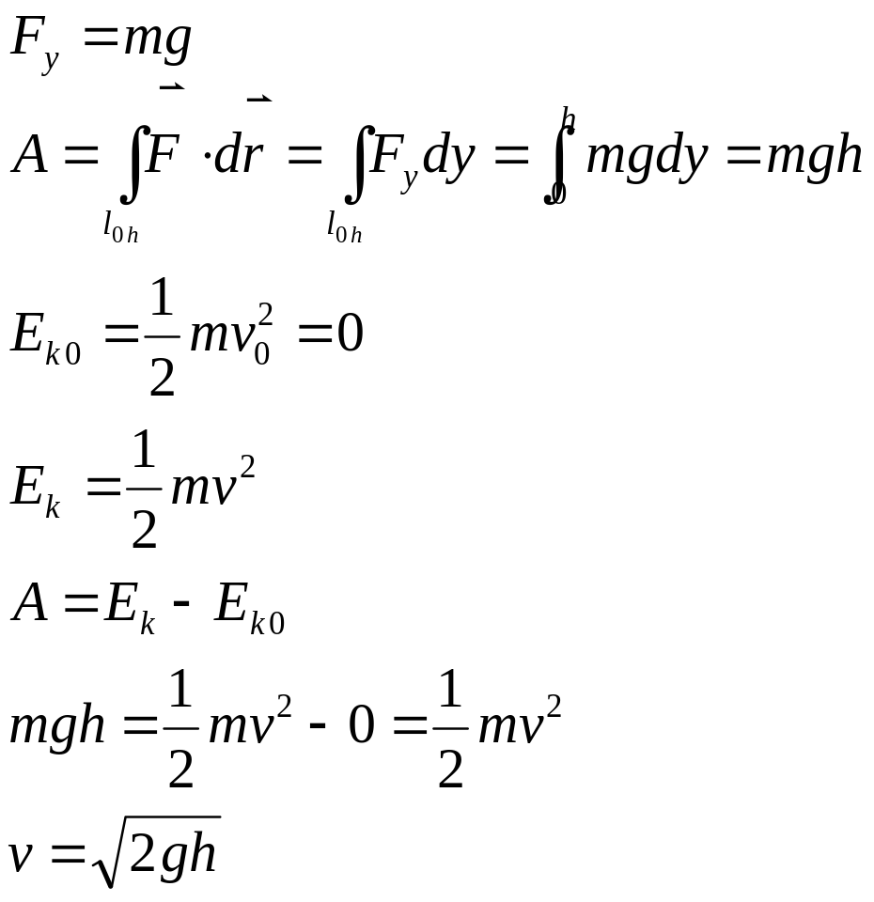






三.自由落体问题

Slide 26
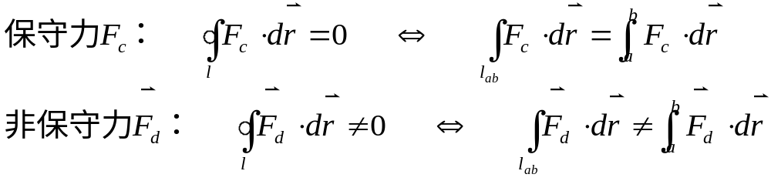
§7 功能原理
一.保守力
保守力，是所作的功与路径无关的力。物体在保守力的作用下，从一点运动到另一点，保守力所作的功只与物体的始末位置有关，与物体走什么路径无关。万有引力、重力、弹力、静电力等是保守力。
非保守力，是所作的功与路径有关的力。当物体在非保守力的作用下，从一点运动到另一点时，非保守力所作的功不但与物体的始末位置有关，还与物体走什么路径有关。摩擦力以及各种耗散力等都是非保守力。

Slide 27

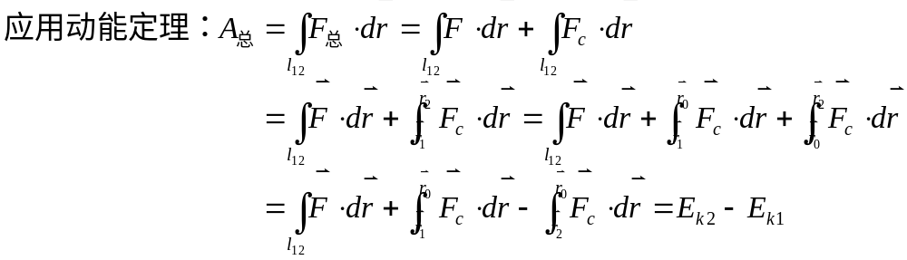
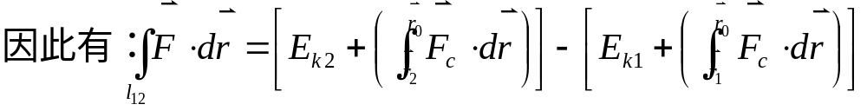
二.动能定理对保守力的应用

Slide 28
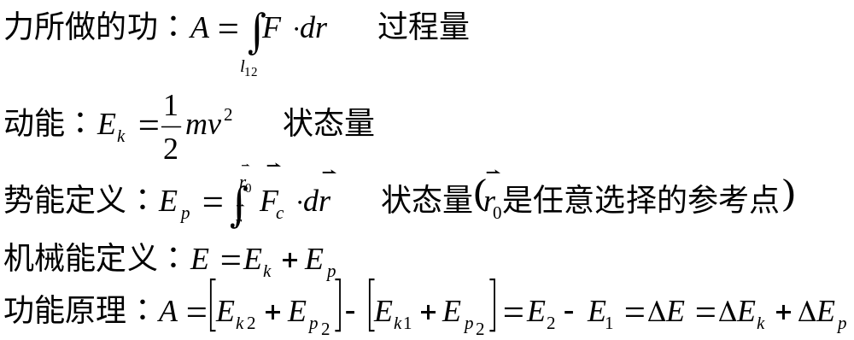
三.功能原理
势能是保守力所作的功，空间一点的势能，是物体从该点运动到参考点保守力所做的功。
势能，是状态量，它只与位置有关，在空间任意点都有确定的值。
动能，是状态量，它只与速率有关，在任意时刻都有确定的值。
功，是过程量，过程有一个时间间隔和空间路径。
功能原理，说明物体机械能的增减，决定于力对物体所做功的正负。

Slide 29
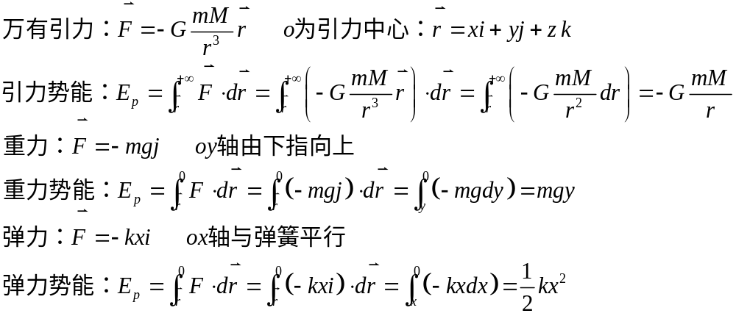
四.势能举例

Slide 30



















五.势能的特性
保守力的方向是指向势能下降的方向，势能变化越大的地方力越大。
保守力所做的功，等于保守力势能的下降量。
六.机械能守恒

